Slide 1


PHÒNG GIÁO DỤC VÀ ĐÀO TẠO QUẬN LONG BIÊN
TRƯỜNG MẦM NON GIA THƯỢNG
KHÁM PHÁ KHOA HỌC
sỰ KỲ DiỆU CỦA MÀU SẮC
Lứa tuổi: Mẫu giáo lớn (5-6 tuổi)
Giáo viên: Nguyễn Thị Kim Thanh
Năm học: 2017-2018

Slide 2


Ổn định tổ chức:
Cô và trẻ cùng hát và
vận động bài hát: “Cầu vồng bảy sắc”
( Phổ nhạc theo bài hát: Đàn gà trong sân)

Slide 3

Nào! Mời bé cùng trải nghiệm
với những sắc màu nhé!

Slide 4

Mời bé cùng
kiểm tra kết quả nhé!

Slide 5

Mời bé cùng đón xem đoạn phim:
Những sắc màu trong thiên nhiên
( Sưu tầm)

Slide 6



Slide 7
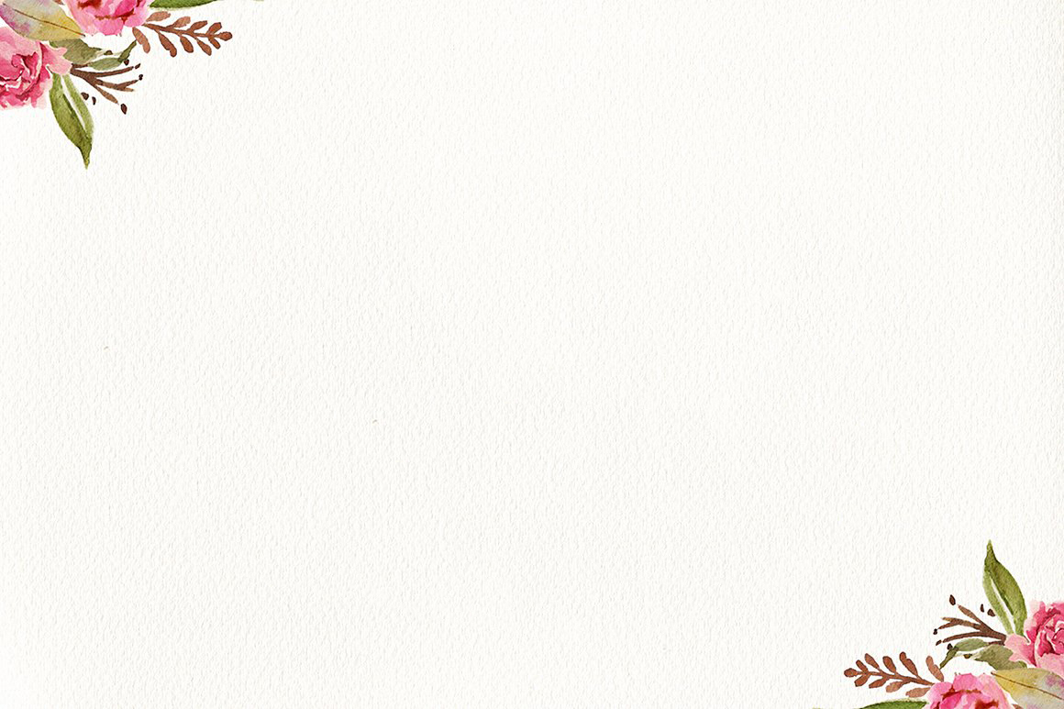
Những sắc màu cơ bản:
Đỏ
Vàng
Xanh

Slide 8

Những sắc màu cơ bản:

Slide 9

Màu lạnh
Màu nóng

Slide 10

Độ đậm nhạt khác nhau:

Slide 11

Trò chơi 1:
Thi xem đội nào nhanh

Slide 12

Trò chơi 2:
Thử tài của bé

